Slide 1
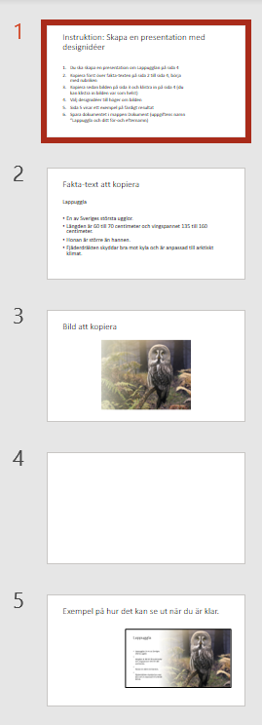




Instruktion: Skapa en presentation med Designidéer
Du ska skapa en presentation om Lappugglan på sida 4
Kopiera fakta-texten på sida 2 och klistra in på sida 4 (börja med rubriken)
Kopiera bilden på sida 3 och klistra in på sida 4 (du kan klistra in bilden var som helst)
Välj bland designidéer till höger om bild 4
Sida 5 visar ett exempel på färdigt resultat
Spara dokumentet i mappen Dokument (uppgiftens namn ”Lappuggla och ditt för-och efternamn)

Slide 2
Fakta-text att kopiera
Lappuggla
En av Sveriges största ugglor.
Längden är 60 till 70 centimeter och vingspannet 135 till 160 centimeter.
Honan är större än hannen.
Fjäderdräkten skyddar bra mot kyla och är anpassad till arktiskt klimat.

Slide 3
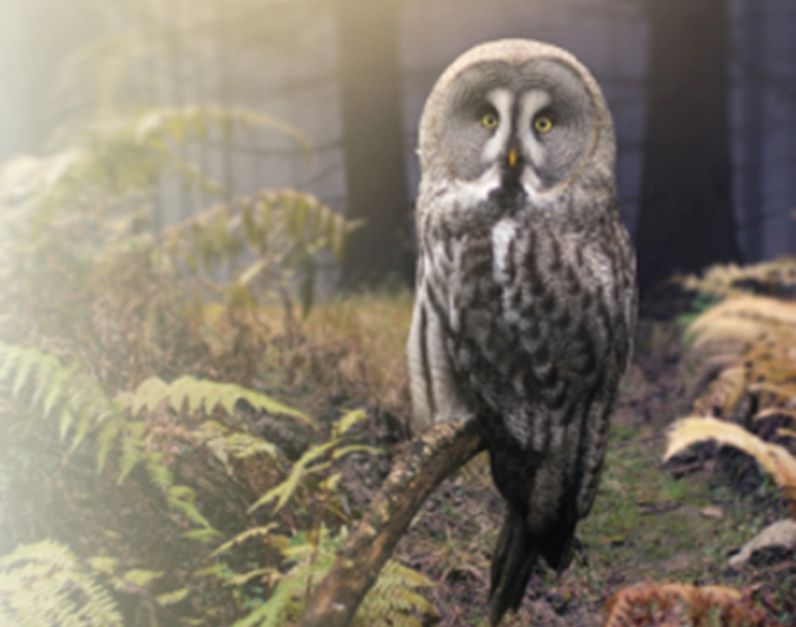
Bild att kopiera

Slide 5
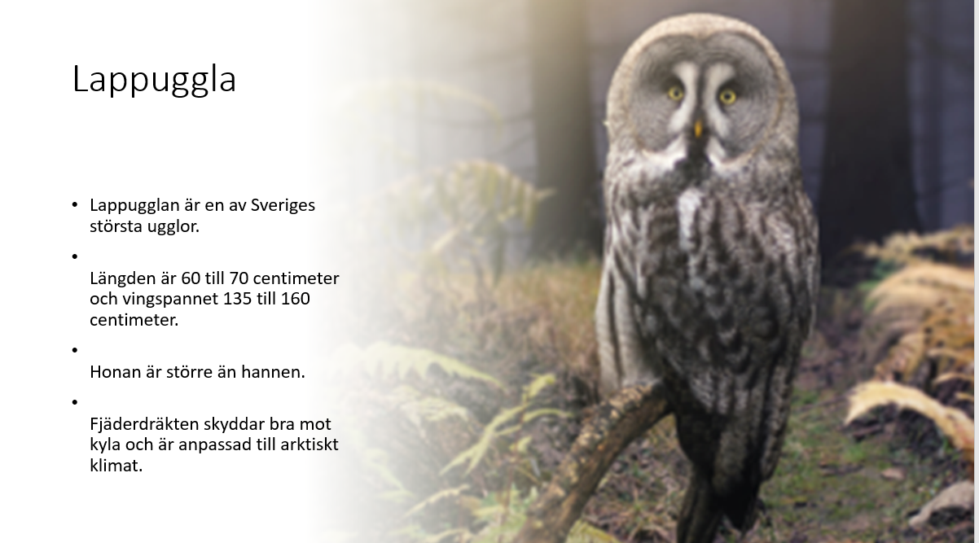
Exempel på hur det kan se ut när du är klar.

